Slide 1
Вопросы технологического обеспечения передачи полномочий по ведению бюджетного учета и формированию бюджетной отчетности, а также по начислению и перечислению оплаты труда, иных выплат и связанных с ними обязательных платежей в бюджеты бюджетной системы Российской Федерации федеральных органов исполнительной власти второй очереди и их территориальных органов в Федеральное казначейство и его территориальные органы с 1 января 2020 года
Заместитель руководителя Межрегионального бухгалтерского Управления Федерального казначейства
Д.В. Соломатин
10 января 2020 г.

Slide 2


Основные мероприятия Плана технологического обеспечения передачи полномочий
1
3
4
5
6
2
Направление информации для организации работ
Подключение пользователей
Подготовка данных
Передача данных
Загрузка данных
Проверка данных
Методика переноса данных
Обучающие материалы
Порядок предоставления доступа к ГИИС «Электронный бюджет»
Информация об организации технической поддержки
Получение ЭП
Направление заявок на подключение*
Не подключено – 56 организаций
Настройка АРМ
Настройка СКЗИ
Использование механизмов поиска ошибок**
Устранение ошибок**
Внесение отсутствующих данных
Тестовая выгрузка данных (выборочно, на пилотных организациях)
Выгрузка данных
Не направили выгрузку - 34 организации
Передача данных в Федеральное казначейство в порядке, установленном Федеральным казначейством
Загрузка данных
Первичная проверка данных
Уведомление ответственных лиц организации о результатах переноса данных
Полная проверка данных
Начало работы
* - подключение к ГИИС «Электронный бюджет»
** - под ошибками понимаются «технические» ошибки, препятствующие передаче данных в ГИИС «Электронный бюджет»

Slide 3
Организации, не направившие выгрузку данных
№ п/п | Наименование УФК | Наименование организации
1 | МФ ФКУ "ЦОКР" в г. Санкт - Петербурге | Федеральное казенное учреждение "Главное бюро медико-социальной экспертизы по Архангельской области и Ненецкому автономному округу" Министерства труда и социальной защиты Российской Федерации
2 | МФ ФКУ "ЦОКР" в г. Ставрополе | Федеральное казенное учреждение "Главное бюро медико-социальной экспертизы по Кабардино-Балкарской Республике" Министерства труда и социальной защиты Российской Федерации
3 | УФК по Московской области | Межрегиональное территориальное управление воздушного транспорта центральных районов Федерального агентства воздушного транспорта
4 | УФК по Красноярскому краю | Красноярское межрегиональное территориальное управление воздушного транспорта Федерального агентства воздушного транспорта
5 | УФК по Республике Саха (Якутия) | Территориальный орган Федеральной службы по надзору в сфере здравоохранения по Республике Саха (Якутия)
6 | УФК по Курганской области | Территориальный орган Федеральной службы по надзору в сфере здравоохранения по Курганской области
7 | УФК по Республике Саха (Якутия) | Территориальный орган Федеральной службы государственной статистики по республике Саха (Якутия)
8 | УФК по Забайкальскому краю | Территориальный орган Федеральной службы государственной статистики по Забайкальскому краю
9 | УФК по Нижегородской области | Территориальный орган Федеральной службы государственной статистики по Нижегородской области
10 | УФК по г. Санкт-Петербургу | Северо-Западное Управление Федеральной службы по экологическому, технологическому и атомному надзору
11 | УФК по Республике Саха (Якутия) | Ленское Управление Федеральной службы по экологическому, технологическому и атомному надзору
12 | УФК по Волгоградской области | Нижне-Волжское Управление Федеральной службы по экологическому, технологическому и атомному надзору
13 | УФК по г. Москве | Центральное межрегиональное территориальное управление по надзору за ядерной и радиационной безопасностью Федеральной службы по экологическому, технологическому и атомному надзору
14 | УФК по Свердловской области | Уральское межрегиональное территориальное управление по надзору за ядерной и радиационной безопасностью Федеральной службы по экологическому, технологическому и атомному надзору
15 | УФК по Краснодарскому краю | Северо-Кавказское Управление Федеральной службы по экологическому, технологическому и атомному надзору
16 | УФК по Забайкальскому краю | Забайкальское Управление Федеральной службы по экологическому, технологическому и атомному надзору
17 | УФК по Свердловской области | Уральское Управление Федеральной службы по экологическому, технологическому и атомному надзору
18 | УФК по Хабаровскому краю | Дальневосточное Управление Федеральной службы по экологическому, технологическому и атомному надзору
19 | УФК по г. Москве | Межрегиональное технологическое Управление Федеральной службы по экологическому, технологическому и атомному надзору
20 | УФК по Ставропольскому краю | Кавказское Управление Федеральной службы по экологическому, технологическому и атомному надзору
21 | УФК по Республике Саха (Якутия) | Северо-Восточное управление государственного морского и речного надзора Федеральной службы по надзору в сфере транспорта
22 | УФК по Московской области | Управление государственного авиационного надзора и надзора за обеспечением транспортной безопасности по Центральному федеральному округу Федеральной службы по надзору в сфере транспорта
23 | ФКУ "ЦОКР" | Федеральное казенное учреждение "Информационный вычислительный центр Федеральной службы по надзору в сфере транспорта"
24 | УФК по Кабардино-Балкарской Республике | Межрегиональное территориальное управление Федеральной службы по надзору в сфере транспорта по Северо-кавказскому федеральному округу
25 | УФК по г. Москве | Центральное межрегиональное управление государственного автодорожного надзора Федеральной службы по надзору в сфере транспорта
26 | УФК по Воронежской области | Донское межрегиональное территориальное управление по надзору за ядерной и радиационной безопасностью Федеральной службы по экологическому, технологическому и атомному надзору
27 | УФК по Воронежской области | Верхне-Донское Управление Федеральной службы по экологическому, технологическому и атомному надзору
28 | УФК по Красноярскому краю | Енисейское Управление Федеральной службы по экологическому, технологическому и атомному надзору
29 | УФК по Красноярскому краю | Енисейское управление государственного морского и речного надзора Федеральной службы по надзору в сфере транспорта
30 | УФК по Кемеровской области | Сибирское Управление Федеральной службы по экологическому, технологическому и атомному надзору
31 | УФК по Тульской области | Территориальный орган Федеральной службы по надзору в сфере здравоохранения по Тульской области
32 | УФК по Тульской области | Приокское Управление Федеральной службы по экологическому, технологическому и атомному надзору
33 | УФК по Тюменской области | Северо-Уральское Управление Федеральной службы по экологическому, технологическому и атомному надзору
34 | УФК по Самарской области | Средне-Поволжское Управление Федеральной службы по экологическому, технологическому и атомному надзору
3

Slide 4
Организации, данные которых не загружены
№ п/п | Наименование УФК | Наименование организации
Не вели учет в централизованном программном обеспечении, требуется предоставление выгрузки из «локальной» информационной системы:
1 | УФК по Свердловской области | Управление Министерства культуры Российской Федерации по Уральскому федеральному округу
2 | УФК по Камчатскому краю | Управление Федеральной службы государственной регистрации, кадастра и картографии по Камчатскому краю
3 | УФК по Ленинградской области | Управление Федеральной службы государственной регистрации, кадастра и картографии по Ленинградской области
4 | УФК по Республике Башкортостан | Территориальный орган Федеральной службы по надзору в сфере здравоохранения по Республике Башкортостан
5 | МФ ФКУ "ЦОКР" в г. Хабаровске | Федеральное казенное учреждение "Главное бюро медико-социальной экспертизы по Сахалинской области" Министерства труда и социальной защиты Российской Федерации
Не подготовили базу в соответствии с направленной Федеральным казначейством методикой (в выгрузке присутствуют «критические» ошибки, препятствующие загрузке данных):
1 | УФК по Брянской области | Управление Федеральной службы государственной регистрации, кадастра и картографии по Брянской области
2 | УФК по Самарской области | Управление Федеральной службы государственной регистрации, кадастра и картографии по Самарской области
3 | УФК по Республике Дагестан | Управление Федеральной службы государственной регистрации, кадастра и картографии по Республике Дагестан
4 | УФК по Республике Башкортостан | Управление Федеральной службы государственной регистрации, кадастра и картографии по Республике Башкортостан
5 | УФК по г. Москве | Управление Федеральной службы государственной регистрации, кадастра и картографии по Москве
6 | УФК по Ростовской области | Управление Федеральной службы государственной регистрации, кадастра и картографии по Ростовской области
7 | УФК по Хабаровскому краю | Управление Федеральной службы государственной регистрации, кадастра и картографии по Хабаровскому краю
8 | УФК по Волгоградской области | Управление Федеральной службы государственной регистрации, кадастра и картографии по Волгоградской области
9 | УФК по г. Москве | Центральное Управление Федеральной службы по экологическому, технологическому и атомному надзору
10 | УФК по Тюменской области | Северо-Уральское межрегиональное управление государственного автодорожного надзора Федеральной службы по надзору в сфере транспорта
Не направили пароль от архива (от базы):
1 | УФК по Магаданской области | Северо-Восточное межрегиональное территориальное управление воздушного транспорта Федерального агентства воздушного транспорта
2 | УФК по Хабаровскому краю | Территориальный орган Федеральной службы по надзору в сфере здравоохранения по Хабаровскому краю и Еврейской автономной области
3 | УФК по Тамбовской области | Территориальный орган Федеральной службы по надзору в сфере здравоохранения по Тамбовской области
4 | УФК по г. Санкт-Петербургу | Управление Федеральной службы государственной регистрации, кадастра и картографии по Санкт-Петербургу
5 | УФК по Приморскому краю | Территориальный орган Федеральной службы государственной статистики по Приморскому краю
6 | УФК по Краснодарскому краю | Межрегиональное управление государственного автодорожного надзора по Краснодарскому краю и Республике Адыгея Федеральной службы по надзору в сфере транспорта
7 | УФК по Магаданской области | Территориальный орган Федеральной службы по надзору в сфере здравоохранения по Магаданской области
8 | УФК по Пензенской области | Нижне-Волжское межрегиональное управление государственного автодорожного надзора Федеральной службы по надзору в сфере транспорта
9 | УФК по Смоленской области | Западное межрегиональное управление государственного автодорожного надзора Центрального федерального округа Федеральной службы по надзору в сфере транспорта
Направили «битый» архив, неполную выгрузку, требуется повторное направление данных:
1 | УФК по Хабаровскому краю | Амурское управление государственного морского и речного надзора Федеральной службы по надзору в сфере транспорта
2 | МФ ФКУ "ЦОКР" в г. Ставрополе | Федеральное казенное учреждение "Главное бюро медико-социальной экспертизы по Республике Дагестан" Министерства труда и социальной защиты Российской Федерации
3 | МФ ФКУ "ЦОКР" в г. Новосибирске | Федеральное казенное учреждение "Главное бюро медико-социальной экспертизы по Кемеровской области" Министерства труда и социальной защиты Российской Федерации
4 | МФ ФКУ "ЦОКР" в г. Казани | Федеральное казенное учреждение "Главное бюро медико-социальной экспертизы по Пензенской области" Министерства труда и социальной защиты Российской Федерации
5 | УФК по Республике Саха (Якутия) | Саха (Якутское) межрегиональное территориальное управление воздушного транспорта Федерального агентства воздушного транспорта
6 | УФК по Республике Мордовия | Территориальный орган Федеральной службы по надзору в сфере здравоохранения по Республике Мордовия
4

Slide 5
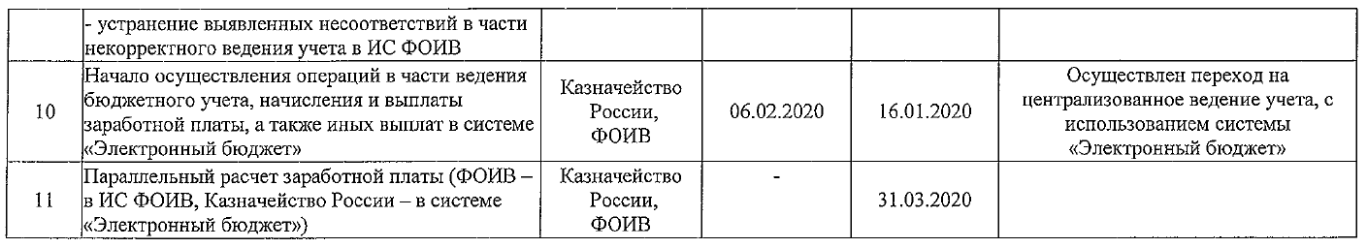
Параллельный расчет заработной платы
Первые 3 месяца расчет заработной платы ведется параллельно
Организацией – в ведомственной информационной системе для расчета заработной платы
ТОФК – в ГИИС «Электронный бюджет»

Slide 6
Мероприятия по переходу на информационное взаимодействие ЕИСУКС и системы «Электронный бюджет»
1
2
3
4
Направление письма в Федеральное казначейство о готовности к интеграции (для организаций «1 очереди»*)/
Подписание положительного протокола проверки переноса данных (для организаций «2 очереди»**)
Запуск механизма централизации справочников
Сопоставление данных ЕИСУКС и ГИИС ЭБ
Начало расчета заработной платы по данным ЕИСУКС
Централизация справочников возможна только на 1 число месяца, по которому расчет заработной платы еще не проводился
Выполняется строго после пункта 2
* - передали полномочия с 01.01.2019
** - передали полномочия с 01.01.2020

Slide 7
Техническая поддержка передачи данных в ГИИС «Электронный бюджет»
ПРЯМОЙ ТЕЛЕФОН
8-495-181-77-26
Ежедневно, начиная с 13.12.2019 (кроме 01.01.2020 и 02.01.2020)
с 09:00 до 18:00 по московскому времени
ЭЛЕКТРОННАЯ ПОЧТА
658@roskazna.ru
Действуют на период переноса данных в ГИИС «Электронный бюджет»!!!!*
* информация о службе технической поддержки пользователей ГИИС «Электронный бюджет» по всем вопросам функционирования ГИИС «Электронный бюджет» размещена на странице входа в личный кабинет ГИИС «Электронный бюджет» http://budget.gov.ru/

Slide 8
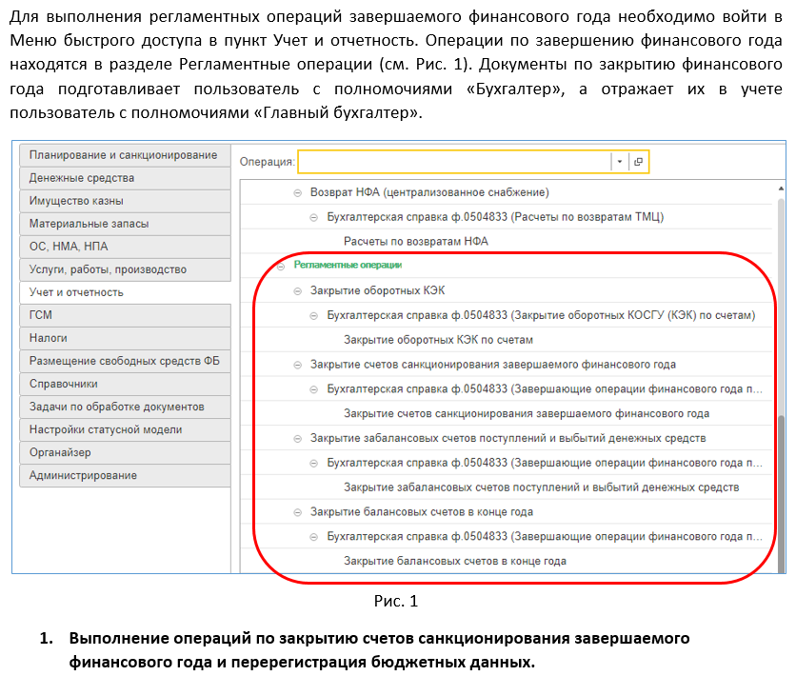
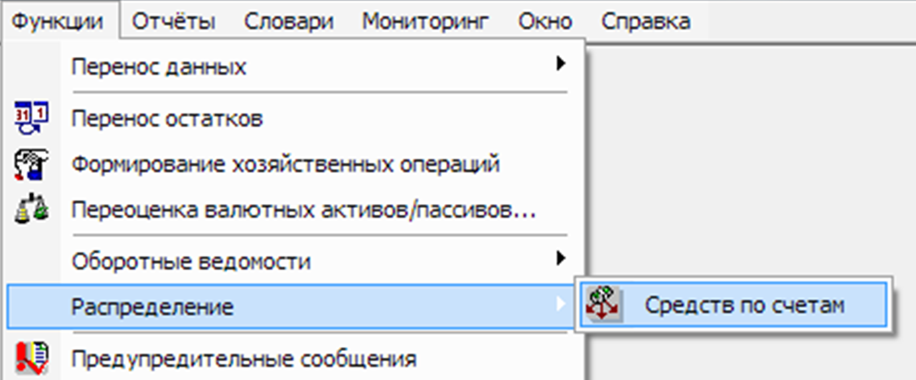
О закрытии года в системе «Электронный бюджет»
В системе «Электронный бюджет» необходимо выполнить:
Закрытие счетов санкционирования завершаемого финансового года и перерегистрация бюджетных данных
Закрытие балансовых счетов в конце года (завершающие операции финансового года по балансовым счетам)
Закрытие забалансовых счетов поступлений и выбытий денежных средств
Закрытие оборотных КЭК по счетам
Инструкции* по завершению 2019 года, а также по подготовке баз для работы в 2020 году:
- была направлена на группу рассылки «Все FK_IT» 09.01.2020 года
- будет доведена до ТОФК официальным письмом Федерального казначейства
В ППО «Парус» необходимо:
Сформировать проверочные отчеты в соответствии с полученной инструкцией
Запустить функцию автоматического формирования проводок по закрытию отчетного периода (Функции => Распределение => Средств по счетам)
В случае, если Вы не получили инструкции, необходимо написать на адрес электронной почты Вашего куратора в МБУ ФК**
* - отдельно для ГИИС «Электронный бюджет», отдельно для ППО «Парус»
** - межрегиональное бухгалтерское УФК

Slide 9
Порядок передачи протоколов проверки переноса данных
1
2
3
Подписание протокола проверки переноса данных, предоставление оригинала протокола в УФК/ФКУ ЦОКР
Направление скан-копии протокола в МБУ ФК* на адрес электронной почты Вашего куратора в МБУ ФК
Направление оригинала протокола в МБУ ФК (любым удобным способом)
* - межрегиональное бухгалтерское УФК

Slide 10
www.roskazna.ru
Notes:
10
10

